Slide 1
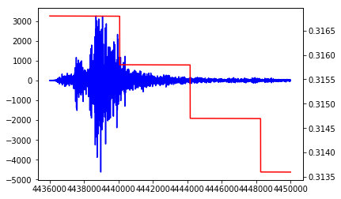
問題
地震の予測
振動波形から地震までの時間の予測を行う
https://www.kaggle.com/c/LANL-Earthquake-Prediction
学習データ
1列目：振動
2列目：地震までの時間
問題データ
1列目：振動
2列目：ここを求める
拡大してみると地震までの時間はステップ状になっている
振動/
地震までの時間
時間
実データ（一部）

Slide 2
準備
1.以下からデータをダウンロード
https://www.kaggle.com/c/LANL-Earthquake-Prediction
2.データをロードできる大きさまで分割（大きさは適当でOKだが順番は変わらないようにする）
3.分割したデータを00_data_analysis.pyのdivide data by time_to_failreセルでtime_to_failreが0になる位置で再分割
元データ
分割
再分割
振動/
地震までの時間
時間
時間
時間

Slide 3
予測モデル作成
◇案①
波形データに何かしらの傾向は現れているはず。→CNNで特徴抽出できるのでは？
◇作成モデル
以下のようなモデルを作成。inputのShapeは(1500, )
問題データのShapeは(150000, )だがこの形だと大きすぎてモデルが作れないので断念
_________________________________________________________________
Layer (type) Output Shape Param #
=================================================================
conv1d_1 (Conv1D) (None, 1500, 12) 12012
_________________________________________________________________
max_pooling1d_1 (MaxPooling1 (None, 150, 12) 0
_________________________________________________________________
conv1d_2 (Conv1D) (None, 150, 12) 14412
_________________________________________________________________
max_pooling1d_2 (MaxPooling1 (None, 15, 12) 0
_________________________________________________________________
flatten_1 (Flatten) (None, 180) 0
_________________________________________________________________
dense_1 (Dense) (None, 16) 2896
_________________________________________________________________
dense_2 (Dense) (None, 1) 17
=================================================================
Total params: 29,337
Trainable params: 29,337
Non-trainable params: 0
_________________________________________________________________

Slide 4
予測モデル作成
◇結果
学習がほぼ進まなかったので中断
◇考察
データが大きすぎる
このままCNNでやる場合・・・データの圧縮方法を考える
他の手法・・・フーリエ変換を行って周波数スペクトルから予測？

